Slide 1
স্বাগতমঃ

Slide 2
উপস্থাপনায়ঃ
মোঃ বিল্লাল হোসেন
প্রধান শিক্ষক
দিঘীরপাড় সরকারি প্রাঃবিদ্যালয়
কসবা,ব্রাহ্মণবাড়িয়া।

Slide 3
শ্রেণীঃ দ্বিতীয়
বিষয়ঃ বাংলা
পাঠের শিরোনামঃ প্রার্থনা
পাঠ্যাংশঃ (তুলি দুই- - -- তোমার দান।)
সময়ঃ৪০মিঃ

Slide 4
শিখনফলঃ
২,১ ছড়া শোনে মনে রাখতে পারবে।
২,২ বাক্যস্থিত শব্দে ব্যবহৃত ধ্বনি স্পষ্ট ও শুদ্ধভাবে বলতে পারবে।
২,৩ পাঠ্য পুস্তকের শব্দ শুদ্ধ উচ্চারণে পড়তে পারবে।
২,৪ যুক্তব্যঞ্জণ ভেঙ্গে লিখতে পারবে।

Slide 5
আবেগসৃষ্টিঃ
ছড়া গানের মাধ্যমে।

Slide 6
প্রার্থনা
(প্রথম ৮ লাইন)

Slide 7
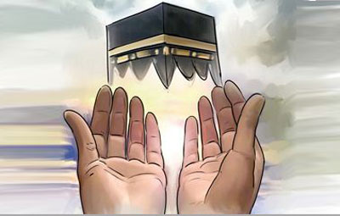
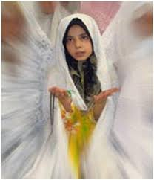
প্রার্থনা
সুফিয়া কামাল
তুলি দুই হাত করি মোনাজাত
হে রহিম রহমান
কত সুন্দর করিয়া ধরণী
মোদের করেছ দান,
গাছে ফুল ফল
নদী ভরা জল।

Slide 8
প্রার্থনা
সুফিয়া কামাল
তুলি দুই হাত করি মুনাজাত
হে রহিম রহমান
কত সুন্দর করিয়া ধরণী
মোদের করেছ দান,
গাছে ফুল ফল
নদী ভরা জল
পাখির কণ্ঠে গান
সকলি তোমার দান।

Slide 9
প্রার্থনা
মুনাজাত
দুই হাত তুলে প্রার্থনা করি।
ধরণী
পৃথিবী
ধরণী অনেক সুন্দর।

Slide 10
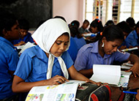
প্রার্থনা
সুফিয়া কামাল
তুলি দুই হাত করি মুনাজাত
হে রহিম রহমান
কত সুন্দর করিয়া ধরণী
মোদের করেছ দান,
গাছে ফুল ফল
নদী ভরা জল
পাখির কণ্ঠে গান
সকলি তোমার দান।

Slide 11
কণ্ঠ ----ন্ঠ –ণ+ঠ
সুন্দর ---ন্দ---ন+দ

Slide 12
১।দুই হাত তুলে কী করব?
২।গাছে কী ছিল?
৩।নদি ভরা কী আছে?
৪।পাখির কণ্ঠে কী ছিল?

Slide 13
দলীয় কাজঃ
সুন্দর,কন্ঠ।

Slide 14
পাঠ্য বইয়ের সাথে সমন্বয়ঃ
(নিচু স্বরে পাঠ)

Slide 15
মূল্যায়নঃ
হে রহিম রহমান
তুলি দুই হাত করি মুনাজাত
কত সুন্দর করিয়া ধরণী
মোদের করেছ দান।

Slide 16
ধন্যবাদঃ

